Slide 1
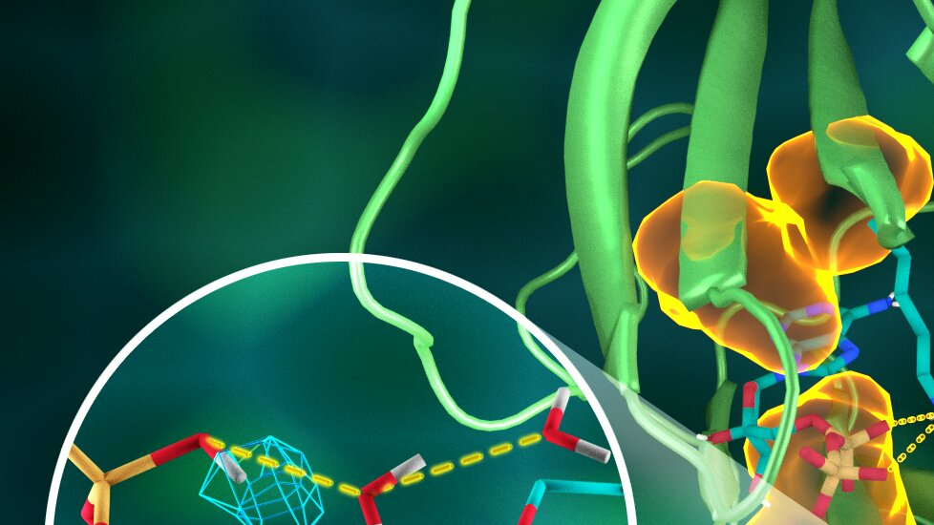

第 42 讲
植物生长调节剂的应用及环境因素参与调节植物的生命活动

Slide 3

目 录
1
植物生长调节剂及其应用
2
环境因素参与调节植物的生命活动
3
关键 · 真题必刷

Slide 4
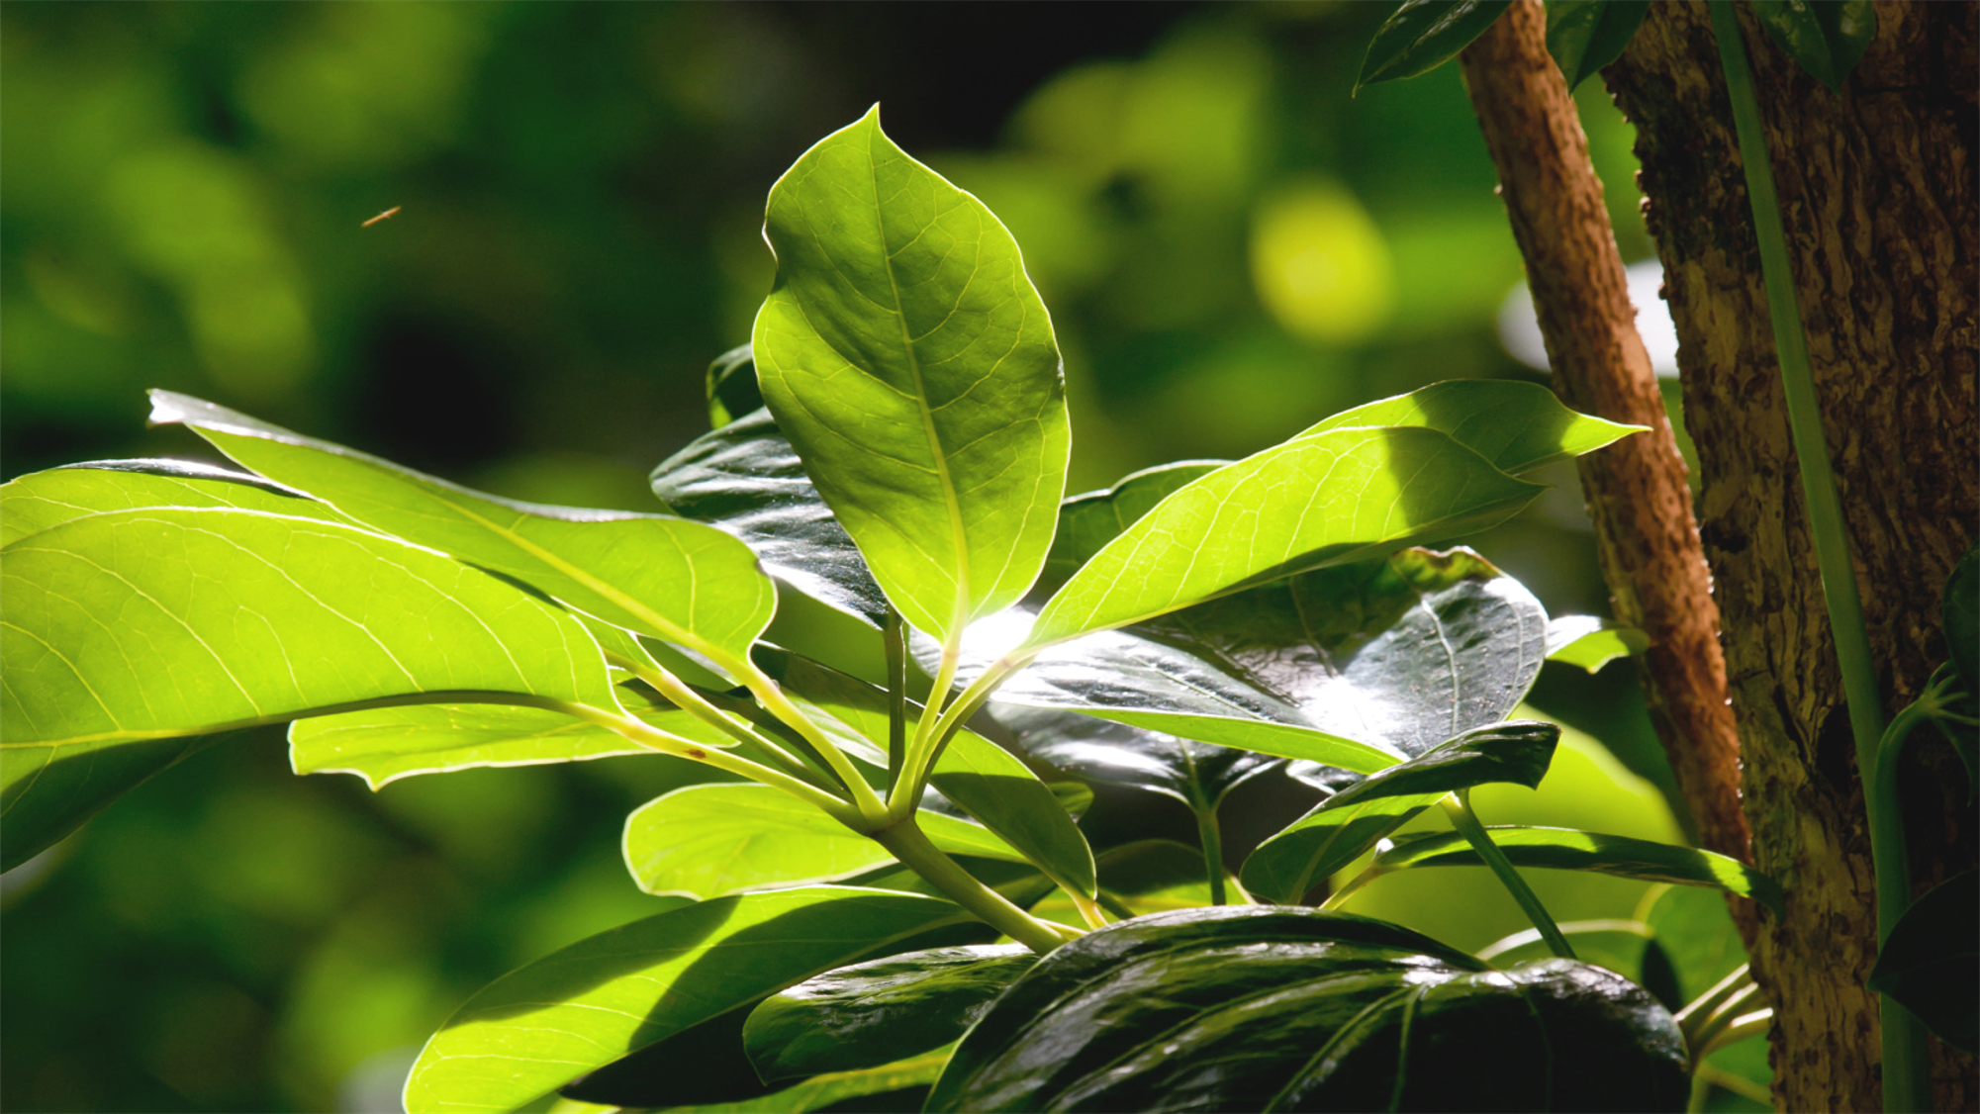
考点一
植物生长调节剂及其应用
核心要点·再研
典型例题·深研

Slide 5
1.植物生长调节剂的类型和作用
生长
发育
调节
容易合成
效果稳定

Slide 6
(1)应用实例(连线)

Slide 7
(2)植物生长调节剂的施用
①注意事项：选择恰当的植物生长调节剂，还要考虑施用目的、效果、毒性、调节剂残留、价格和施用是否方便等因素。
②影响施用效果的因素：施用_______、时间、______以及施用时植物的生理状态和气候条件等。
浓度
部位

Slide 8
2.探索生长素类调节剂促进插条生根的最适浓度
(1)实验原理
①生长素类调节剂对植物插条的______情况有很大的影响。
②用_________生长素类调节剂处理插条，其影响程度不同。
③存在一个______浓度，在此浓度下植物插条的生根数量最多，生长最快。
生根
不同浓度
最适

Slide 9
(2)实验方法
方法 | 对象 | 溶液深度 | 溶液浓度 | 时间 | 条件
浸泡法 | 插条②____部 | 约3 cm | ③______ | 几个小时至一天 | 遮阴、空气湿度较高
①______法 |  | 约1.5 cm | 较高 | 约5 s | —
基
较低
沾蘸

Slide 10
(3)实验步骤
一系列
浓度
生长状
况相同
枝条
生根
状况

Slide 11
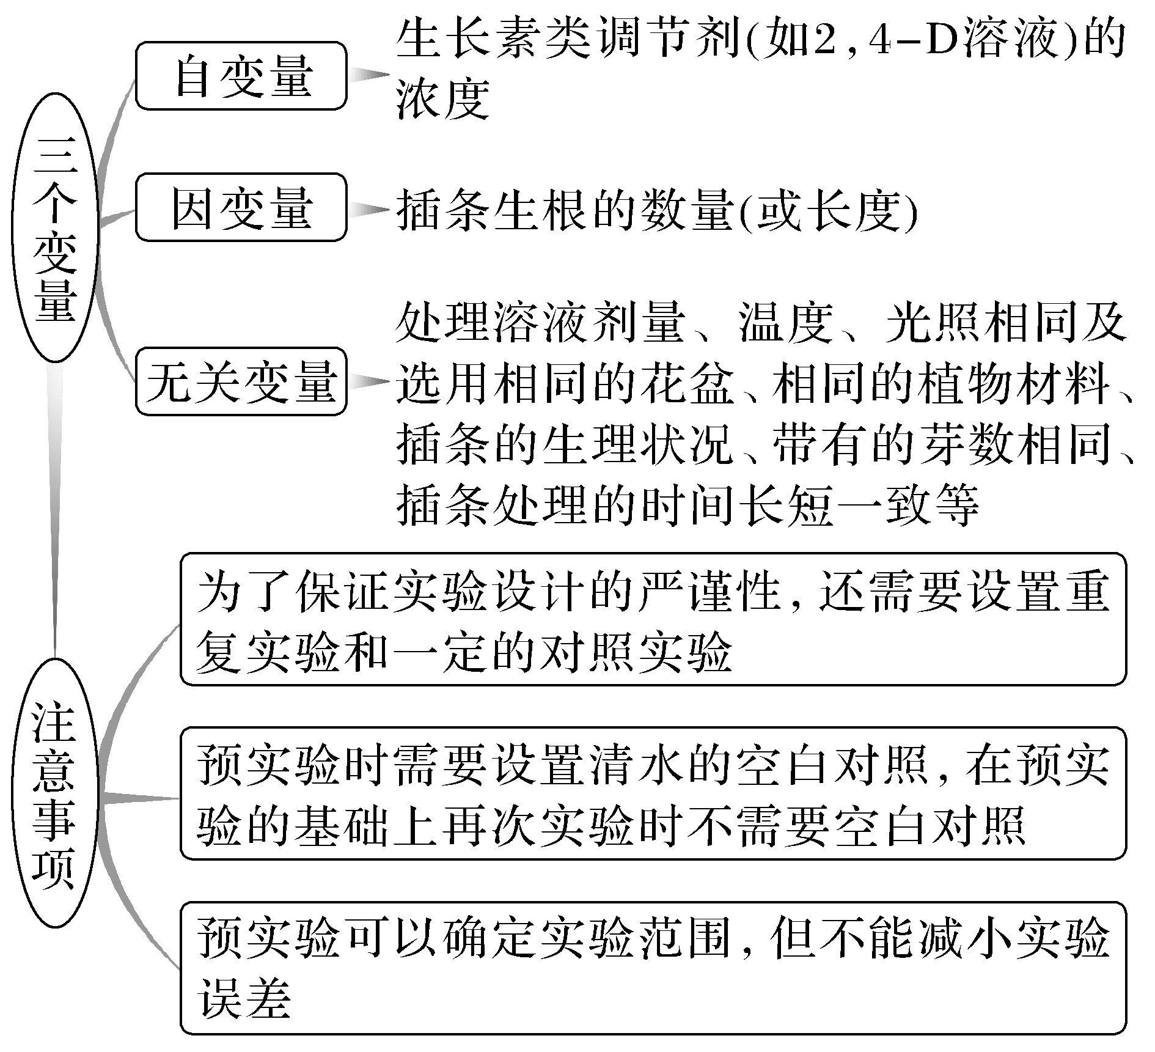
(4)关键点拨

Slide 12
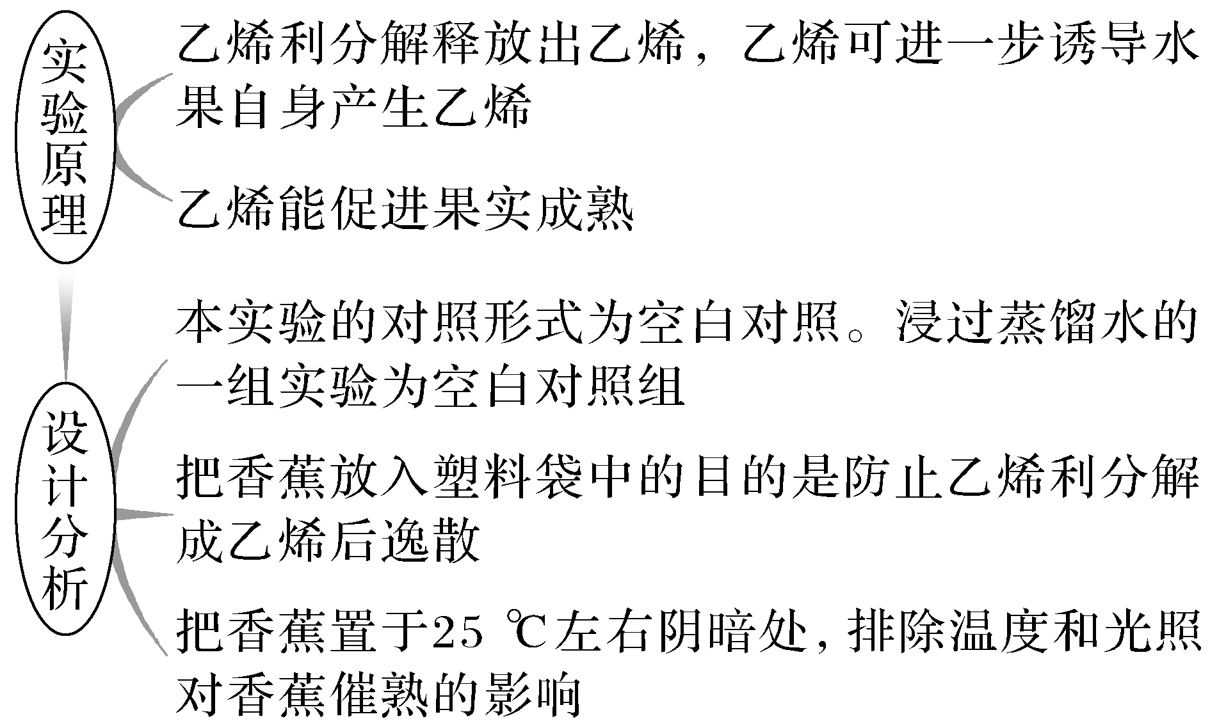
3.尝试利用乙烯利催熟水果

Slide 13

(1)矮壮素是从植物体提取的具有调节作用的物质。(2024·贵州卷，9A)( )
提示 矮壮素是人工合成的植物生长调节剂。
(2)组织培养中，细胞分裂素与生长素浓度比值高时能诱导根的分化。(2024·安徽卷，9C)( )
提示 比值低时诱导根的分化。
(3)插条的不同处理方法均应避免使用较高浓度NAA。(2023·广东卷，9C)( )
提示 较高浓度的NAA可以选用沾蘸法。
×
×
×

Slide 14
(4)插条只能保留1个芽以避免养分竞争。(2023·广东卷，9A)( )
提示 插条一般应保留3～4个芽，因为芽能产生生长素，有利于插条生根。
(5)用一定浓度的6－BA(细胞分裂素类)抑制马铃薯发芽，以延长贮藏期。(2021·辽宁卷，7B)( )
提示 延长贮藏期的激素是脱落酸而非细胞分裂素类，6－BA可促进马铃薯发芽。
(6)用适宜浓度的生长素类调节剂处理未受粉的番茄雌蕊，可获得无子番茄。(2020·山东卷，9B改编)( )
×
×
√

Slide 15
考点二 环境因素参与调节植物的生命活动
核心要点·再研
典型例题·深研

Slide 16
1.光对植物生长发育的调节
(1)光敏色素 植物接受光信号的分子之一
蛋白质

Slide 17
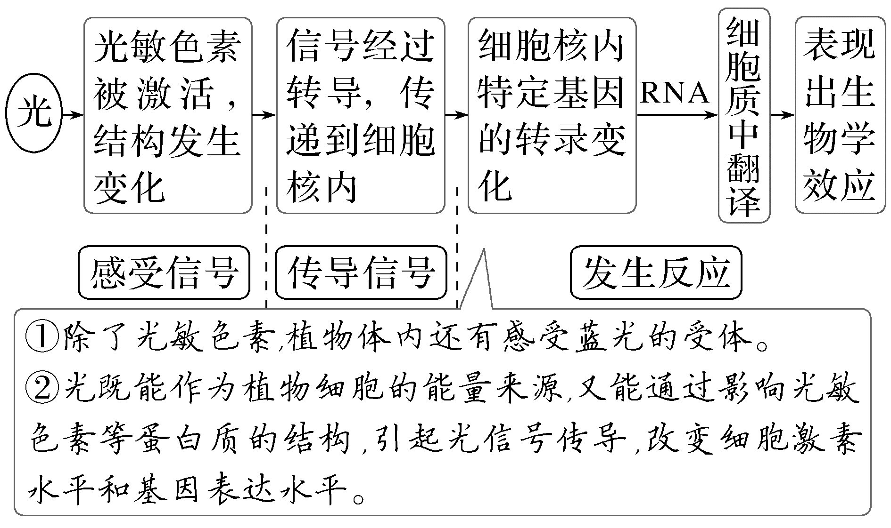
(2)调控机制

Slide 18
2.参与调节植物生命活动的其他环境因素
低温
发育
形态建成

Slide 19
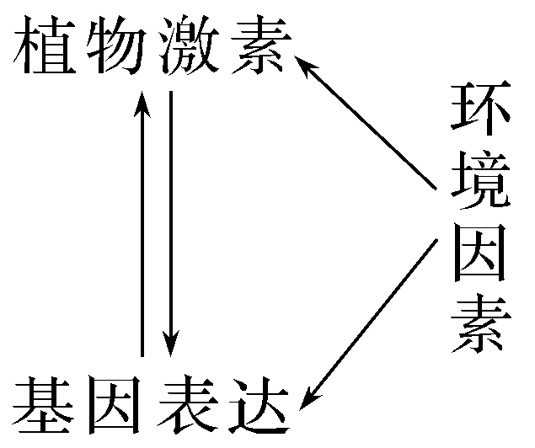
3.植物生长发育的整体调控
植物生长发育的调控是基因表达调控、激素调节和环境因素调节共同构成的网络。

